Slide 1

LIONS:
Минало,
Настояще
и
Бъдеще

Slide 2

Защо
съм
Лайън ?

Slide 3

• Разпознаване на връзката между основите на Лайонизма и ролита на Лайънс лидерите
• Идентифициране на важни събития в историята на Lions
• Обясняване концепцията и значението на оценката на нуждите на общността
• Обмисляне възможностите за бъдещето на членовете, клубовете и асоциацията на Лайънс
Цели на сесията:

Slide 4
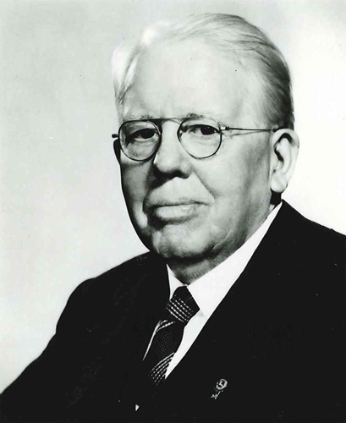
1917
Melvin Jones основава Асоциацията на Лайънс Клубовете
“Не можеш да стигнеш много далеч докато не започнеш да правиш нещо за някой друг.”
- Melvin Jones

Slide 5


1920
Първият чартиран клуб в Канада
През 1920 Асоциацията на Лайънс клубовете става международна, след чартирането на първия клуб в Канада, Уиндзор, Онтарио.
Днес Lions Clubs International има над 1,4 милиона членове в над 200 държави и географски региони по света.

Slide 6
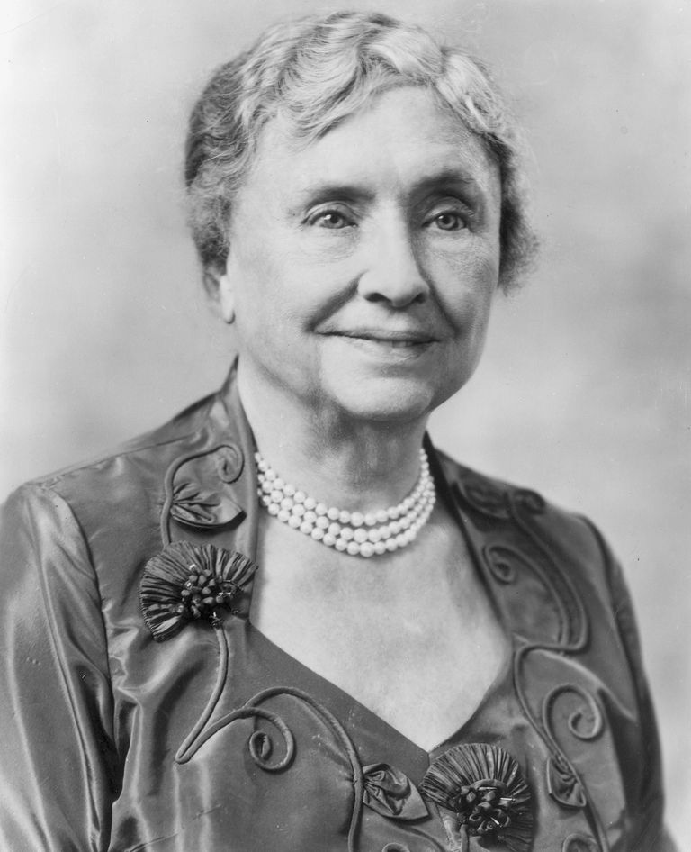
1925
Helen Keller предизвиква Lions
Lions стават „рицари на слепите в кръстоносния поход срещу тъмнината.“

Slide 7
1954
Прието е официалното мото на Lions Clubs International
We Serve
Liberty, Intelligence, Our Nation’s Safety

Slide 8

1957
Създава се първият LEO клуб
Chris Bunch – LION Managing Editor
Sanjeev Ahuja – Chief of Marketing & Membership
Dan Hervey – Brand & Creative Director
Stephanie Morales – Meetings Manager
Pennsylvania, USA
Leadership, Experience, Opportunity

Slide 9


Структура на Leo Клуб
Спонсориращ Lions Клуб
Leo Клуб Съветник
Leo Клуб Борд на Директорите
Комисии
Членове на Лео Клуб
Alpha
Omega
Училищни
Обществени

Slide 10
Основана 1968

Slide 11

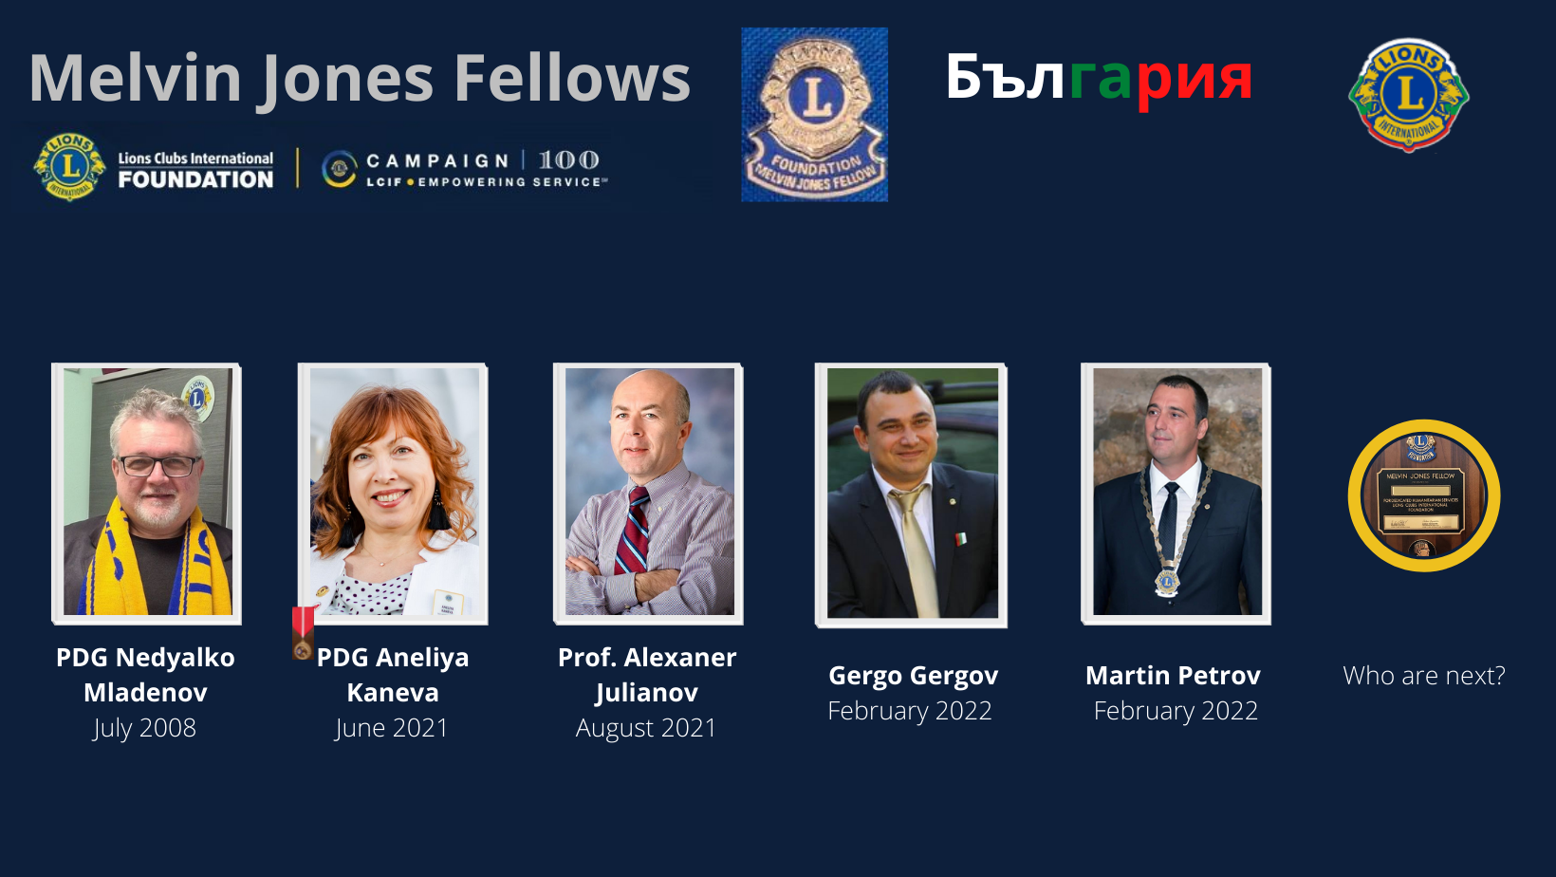
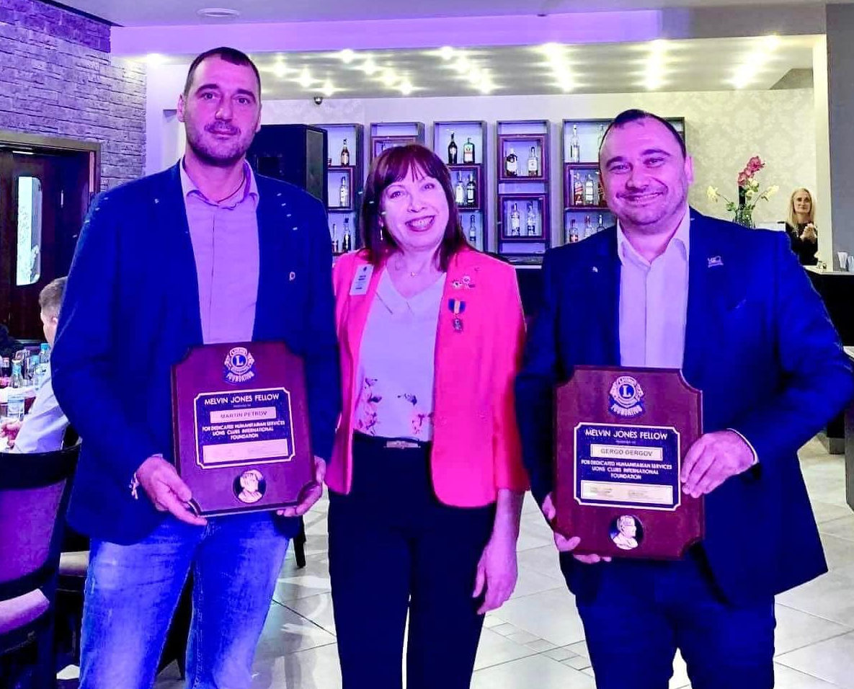
1973
Учредява се награда
Melvin Jones Fellowship

Slide 12



1973
Lions Clubs International приема своя
Едномилионен Член

Slide 13


1987
Жените
стават Lions!
Chris Bunch – LION Managing Editor
Sanjeev Ahuja – Chief of Marketing & Membership
Dan Hervey – Brand & Creative Director
Stephanie Morales – Meetings Manager

Slide 14



1988
Първи Международен Конкурс
Плакат на Мира
“Peace Will Help Us Grow”
Mustapha El Tawokji
Lebanon
1988-89 Winner
Peace Trough Service Виктор Петров, 11 г., Русе награда 500$ 2020-21
We are All Connected
Вяра Пенчева, 12 г., Габрово награда 500$ 2021-22

Slide 15
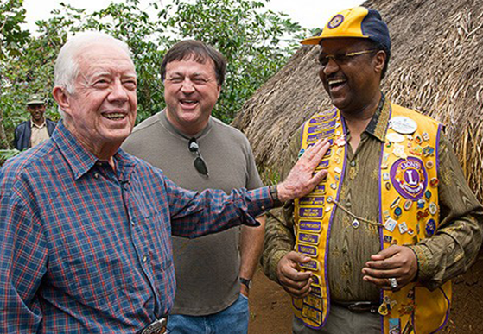
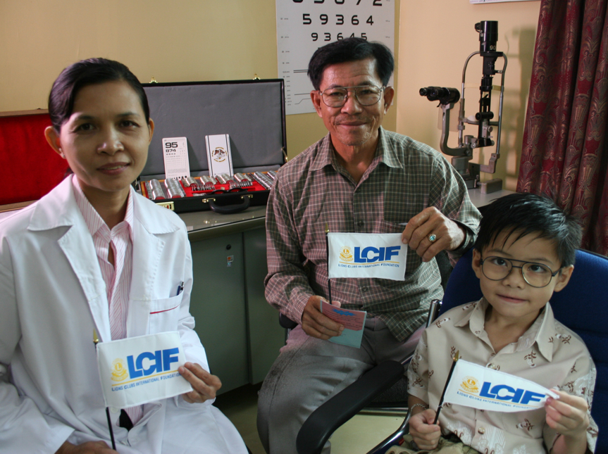
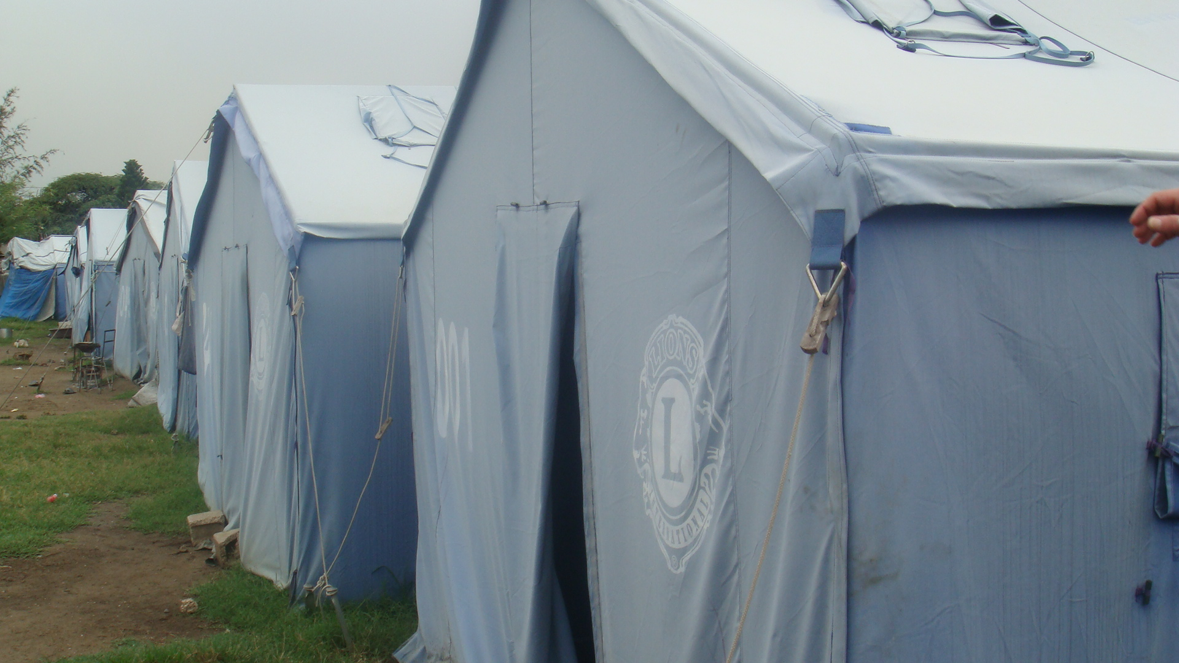
1999
LCIF партньорство с The Carter Center
срещу речната слепота в Африка и Латинска Америка
2005
Стартира Кампания SightFirst II
2010
Lions помагат след земетресение в Хаити
“Hope for Haiti” събира US$4.2 милиона

Slide 16
2017
Празнуваме
100 години!
Chris Bunch – LION Managing Editor
Sanjeev Ahuja – Chief of Marketing & Membership
Dan Hervey – Brand & Creative Director
Stephanie Morales – Meetings Manager

Slide 17





Lions International оповестява нашите
Глобални Каузи
2017
През 2017-18, Lions International поема по нов път, като се насочва към 5 Глобални Каузи: Диабет, Околна Среда, Борба с Глада, Детски тумори и Зрение. Lions ще продължат да се фокусират върху нуждите на своите общности, като все пак ще засилят дейността си в тези пет глобални каузи.

Slide 18

“Ние Служим”
5 Глобални Каузи
Но не само... Клубът и Общността имат нужда от преценка какви проекти са нужни?
“Където има нужда, там са Lion”
Анкетата Club and Community Needs Assessment (на www.lionsclubs.org)

Slide 19
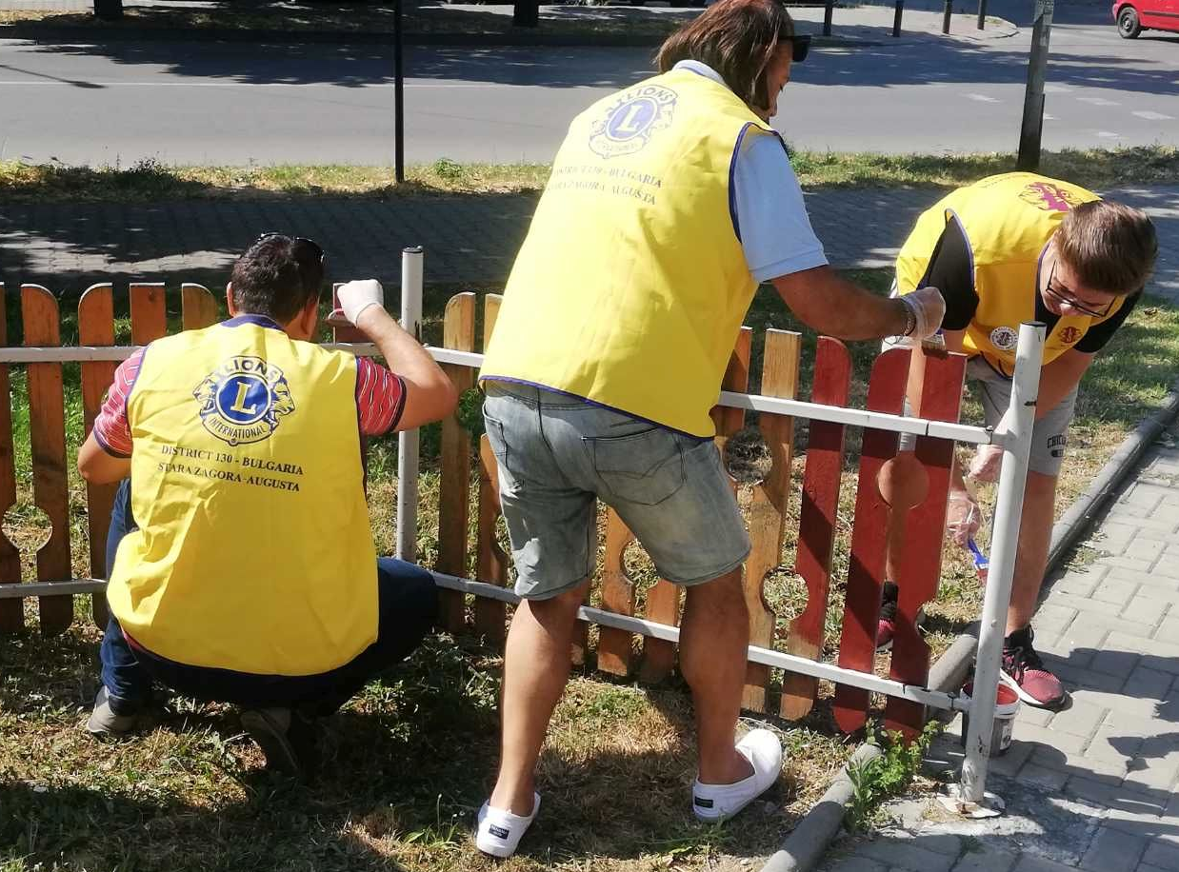

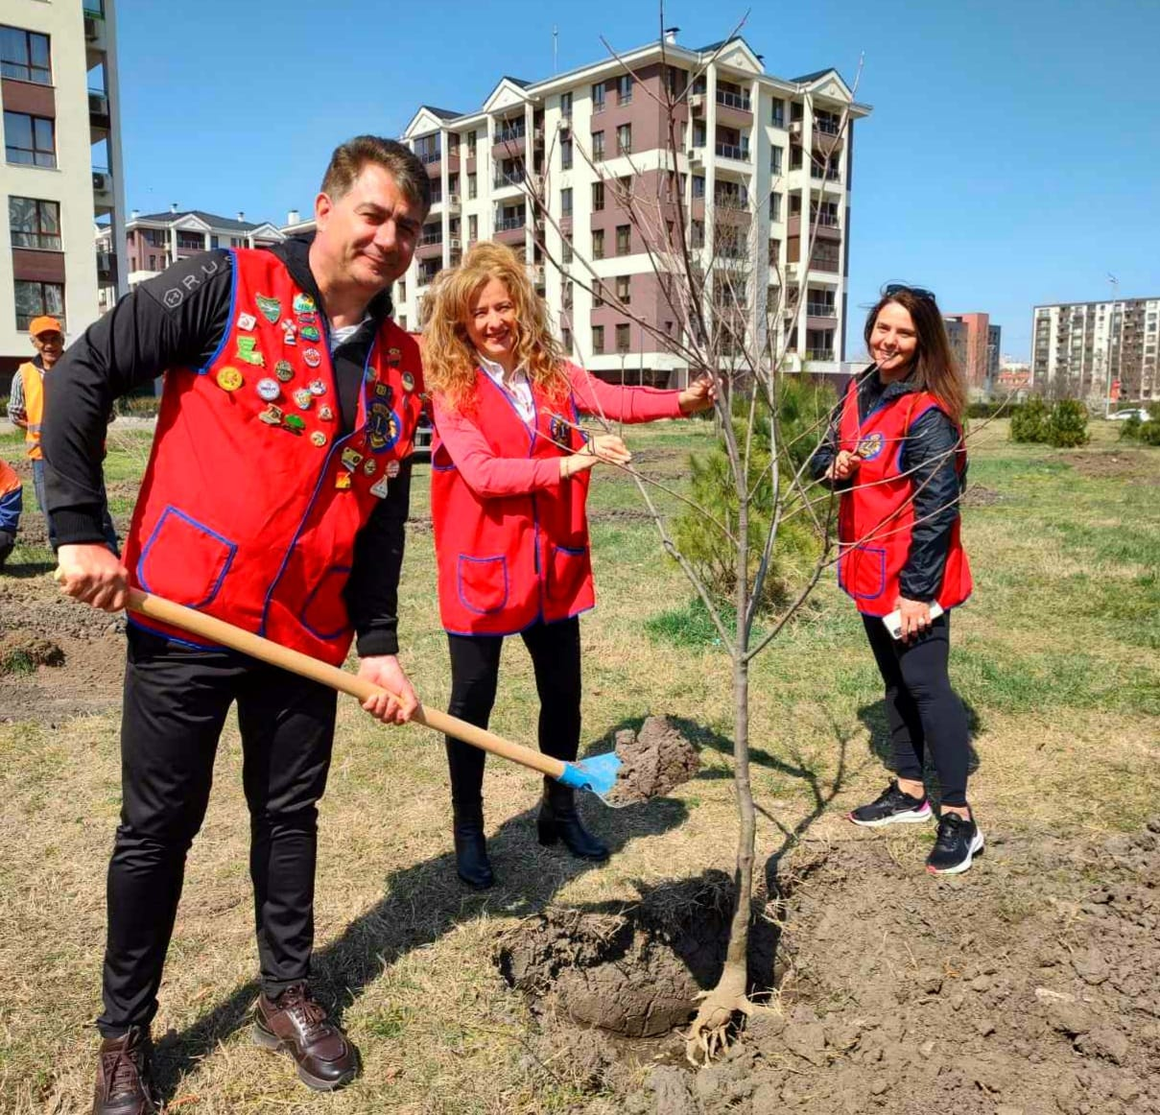

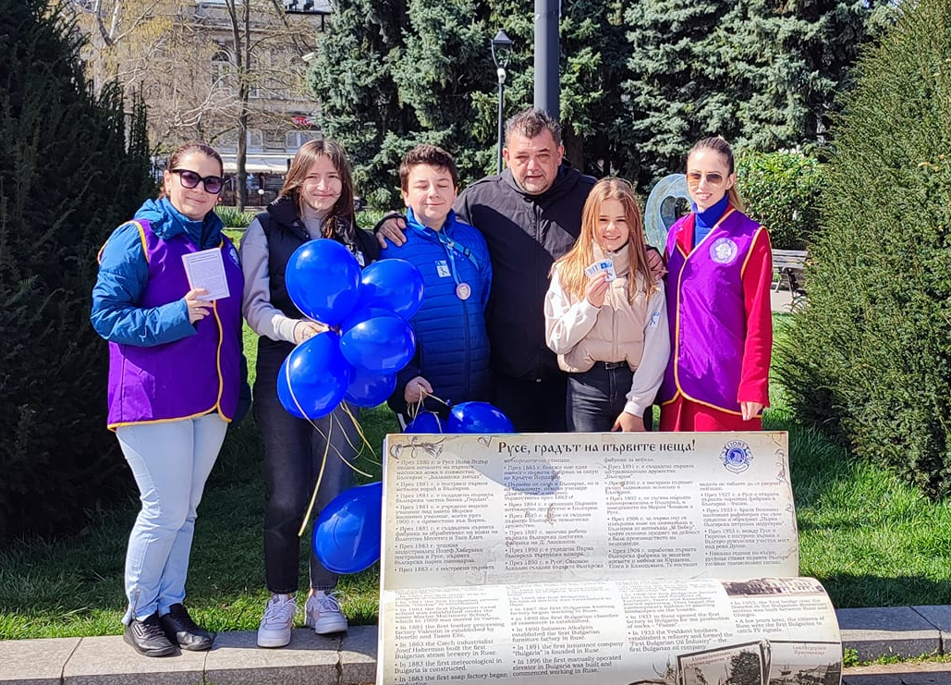

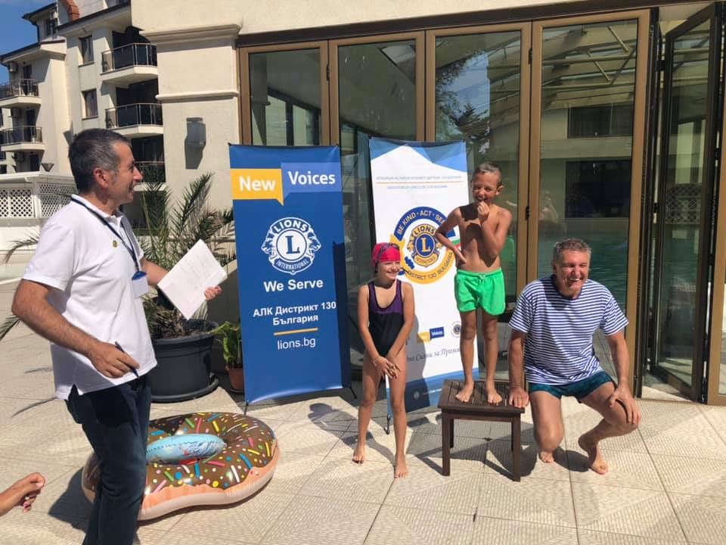
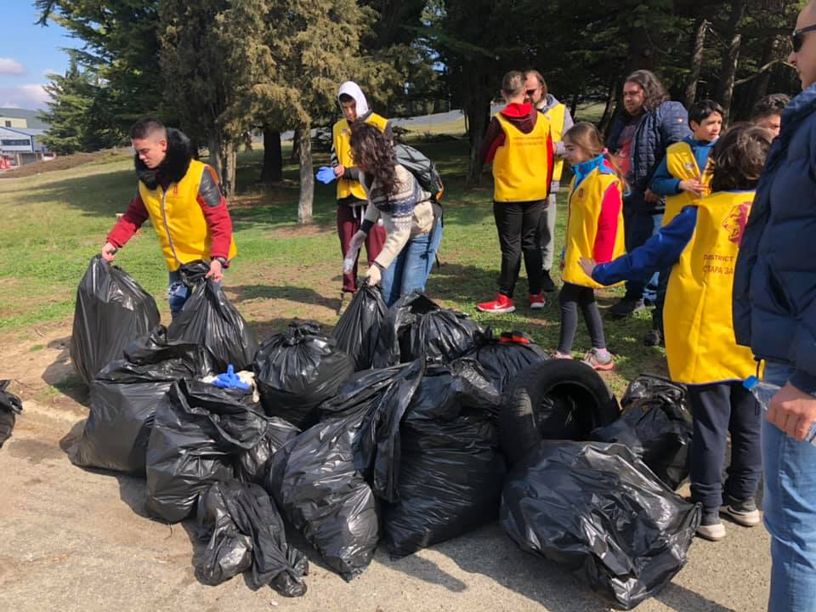
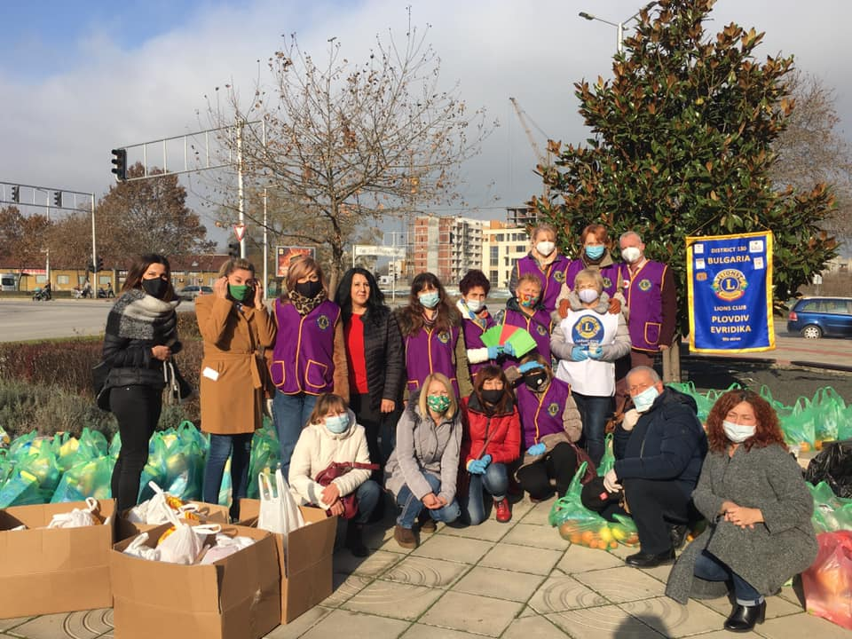
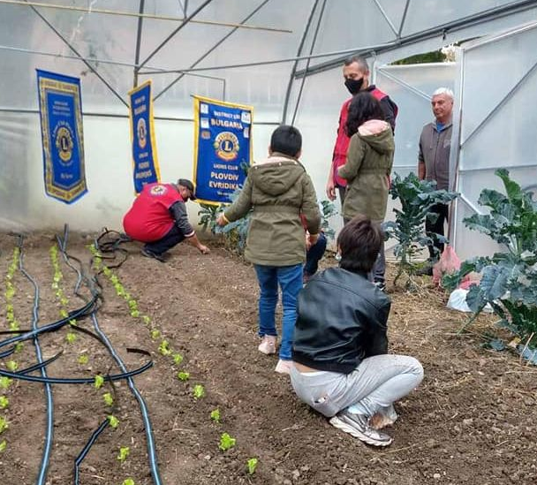
“Ние Служим”

Slide 20
• Разпознаване на връзката между основите на Лайонизма и ролита на Лайънс лидерите
• Идентифициране на важни събития в историята на Lions
• Обясняване концепцията и значението на оценката на нуждите на общността
• Обмисляне възможностите за бъдещето на членовете, клубовете и асоциацията на Лайънс
Цели на сесията:

Slide 21


„Най-добрият начин да намериш себе си, е да изгубиш себе си в служба на другите.“
- Ганди

Slide 22


ОЦЕНЯВАНЕ

Slide 23
Член
Клуб
Зона
Дистрикт
Регион
Местна Организация
Нашата Асоциация LCI има 750 дистрикта, всеки от тях се ръководи от Дистрикт кабинет - екип.
За пълноценен дистрикт са необходими поне 1250 члена и 35 клуба.
В България Лайънс са обединени в Дистрикт 130 с 30 клуба, 574 члена и Регион с 12 клуба, 294 члена (868 общо).

Slide 24


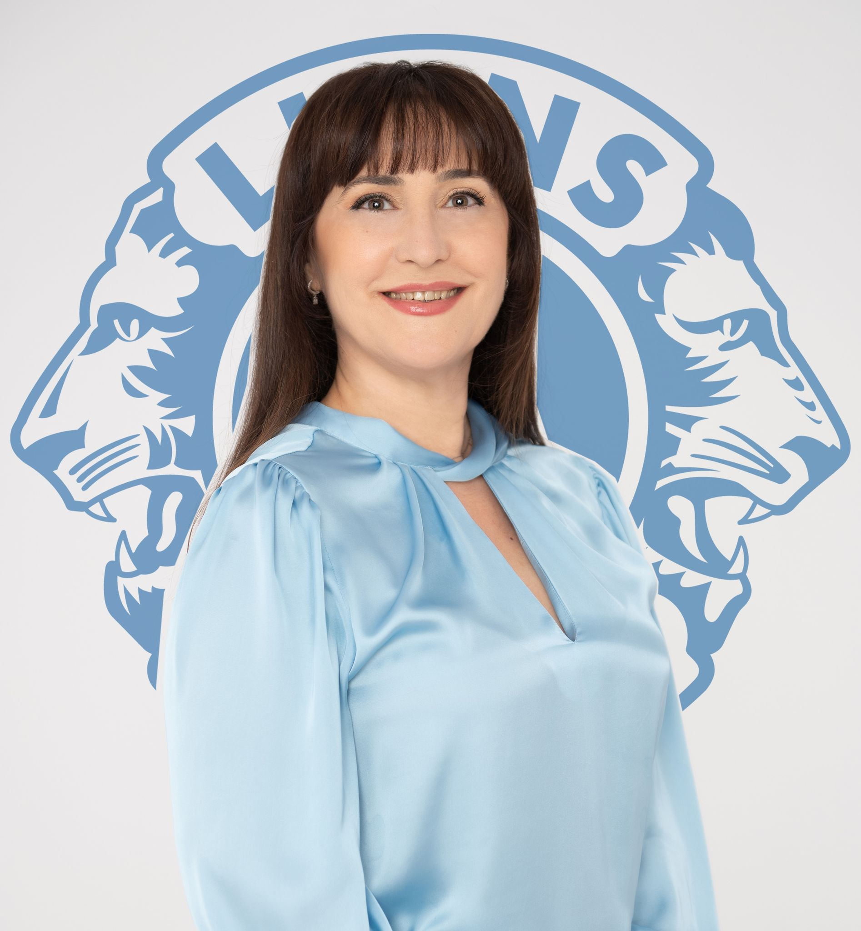

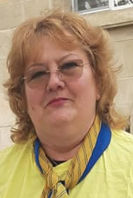
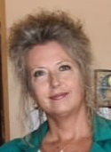
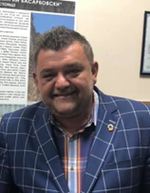
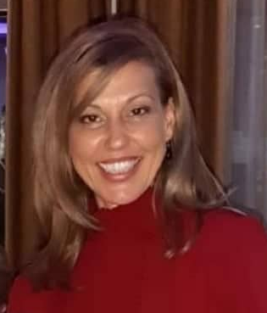
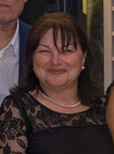
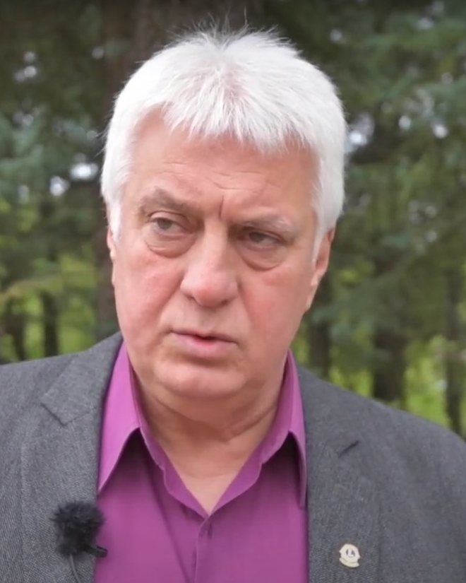
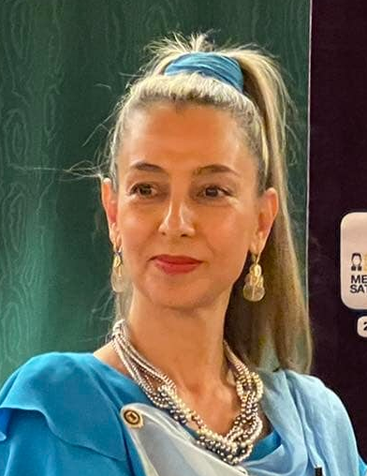
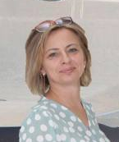
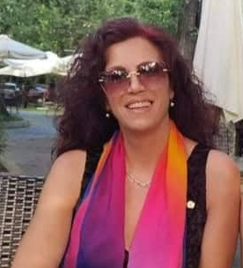
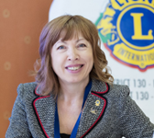
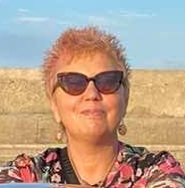
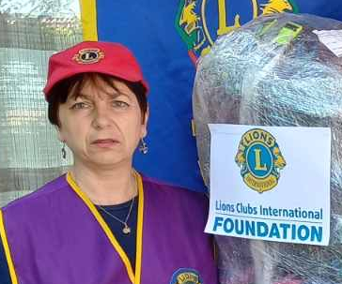
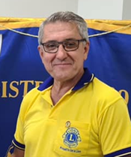
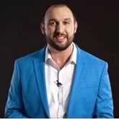



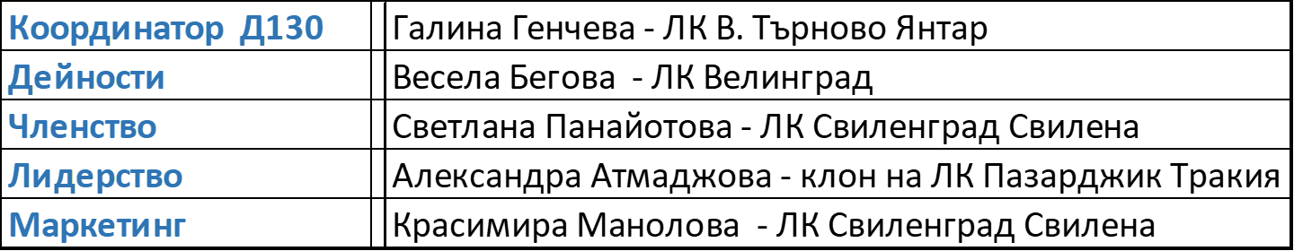
Структура Кабинет 2022-2023 на Дистрикт 130
Дистрикт Управител
(Лидер Global Action Team)
Непосредствен ПДУ Владислав Симчев
Секретар
Деяна Стаматова
Ковчежник
Валентина Станчева
Председатели на Региони Север и Юг
Втори Вице ДУ
Д-р Любомир Димитров
Global Action Team*
Първи Вице ДУ
Цвети Шопова
*Съветници на Кабинета без право на глас
Председатели на Зони
Дистрикт Комисии
Консултативен Съвет на ДУ
LCIF
Координатор
Петя Симеонова
GLT
Координатор
Лидерство
ПДУ А. Кънева
GMT Координатор Членство Светлана Панайотова
GAT
Координатор Маркетинг
Красимира Манолова
Комисии за Конвенции и ОС
Администратор MyLION
Силвана Джамбазова
Одобрява се от LCIF Chairperson
По Номинациите
По легитимност
По Решенията
По Избори
По Устав и Правила
По Процедурите
Международна Конвенция
GST Координатор Дейности
Тодор Терзиев
GET
Координатор Разширение
ВДУ Цв. Шопова
Почетна Комисия ДУ
Отговорен Секретар ПДУ В. Георгиев
Екип за ПР, връзки с обществеността и маркетинг
Други комисии
Leo/Leo-Lion
Представител
Комисии по Дейности
Диабет
Околна Среда
Борба с глада
Тумори при децата
Зрение

Slide 25

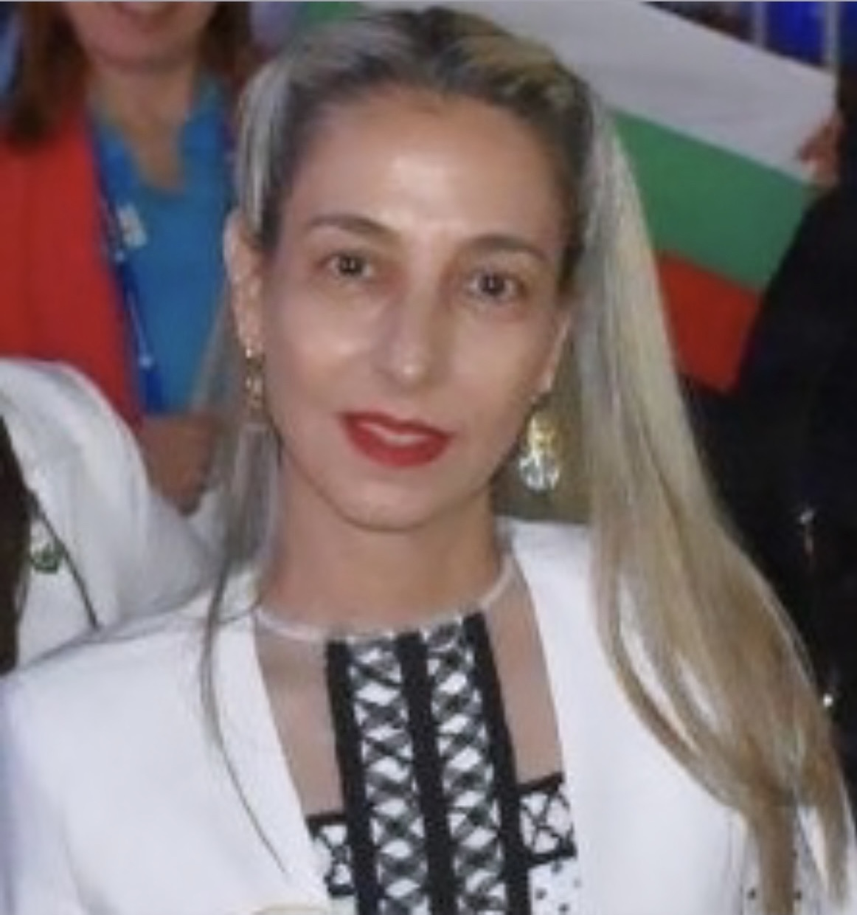


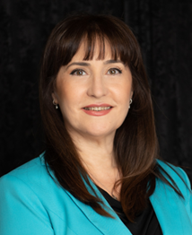
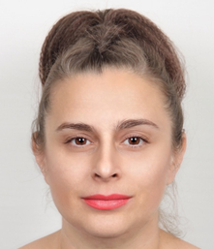
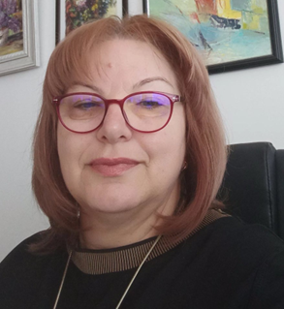

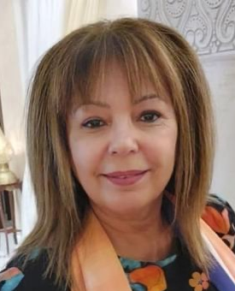

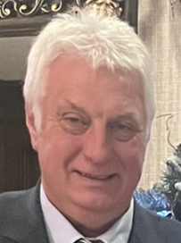
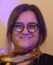
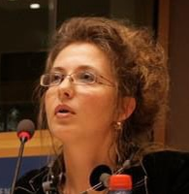
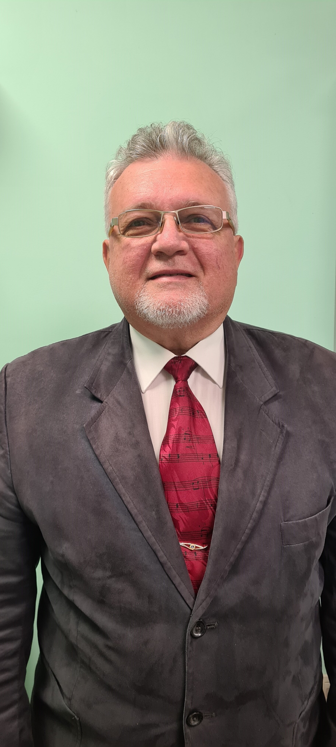
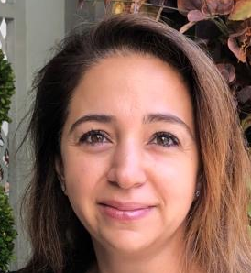
Структура кабинет 2023-2024 г. на Дистрикт 130
Дистрикт Управител
(GAT лидер)
Секретар
Председатели на Региони Север и Юг
Първи Вице ДУ
Global Action Team
НПДУ
Ковчежник
Втори Вице ДУ
Цвети Шопова
*Съветници на кабинета без право на глас
Дорина Дечева
Гергана Стоева
Валентина Станчева
Емилия Сиракова
Нели Адамова
Красимира
Манолова
Д-р Любомир Димитров
GAT Координатор
Маркетинг
Председатели на Зони
GLT Координатор Лидерство
GMT Координатор
Членство
Комисии за Конвенции и ОС
Администратор MyLION
LCIF
Координатор
Вили
Тодорова
Консултативен Съвет на ДУ
Одобрява се от LCIF председател
Анастасия Гидикова
По Номинациите
По легитимност
По Решенията
По Избори
По Устав и Правила
По Процедурите
Международна Конвенция
Почетна комисия ДУ
ПДУ Анелия Кънева
Красимира
Манолова
Отговорен секретар ПДУ
Екип за ПР, връзки с обществеността и маркетинг
Недялко
Младенов
GST Координатор
Дейности
GET Координатор
Разширение
Петя Симеонова
Други комисии
Leo/Leo-Lion представител
Комисии по Дейности
Светлана
Панайотова
Елиз
Ферад
Диабет
Околна среда
Борба с глада
Тумори при децата
Зрение
Координатор Д 130 | Александра Атмаджова – клон на ЛК Пазарджик-Тракия
Дейности | Снежана Ганчева
Членство | Татяна Бакова
Лидерство | Патрисия Първанова
Маркетинг | Мартин Петров
Дистрикт комисии

Slide 26
Организация на Lions International
Международен Борд на Директорите
Международен Президент
Непосредствен Паст международен Президент
Международен Първи Вице Президент
Международен Втори Вице Президент
Международен Трети Вице Президент
Международни Директори (34, избират се от 7-те Конст. Зони с 2 г мандат)
Пълномощници на Международния Борд
Административни служители на Lions International

Slide 27


Подготовка на лидери
LCI предоставя обучения и възможности за развитие на Lions членовете чрез Екипа за Глобално Лидерство (The Global Leadership Team,GLT):
  Институти за нововъзникващи (ELLI) и напреднали (ALLI) Lions лидери
  Регионални Лайънс лидерски Институти RLLI
  Институти за Факултативно Развитие – подготовка на обучители (FDI)
  Обучения на новоизбрани Дистрикт Управители
  Финансиране за развитие на лидерството в Дистрикти и МДистрикти – ЗП,РП, Лео
  Уебинари
  Lions Обучителен Център в MyLion

Slide 28
Финансови задължения
0,65
лв/ден
Вноски към LCI:
US$ 35 първоначална вноска за нов член и US$ 23 на член за полугодие (намален наполовина за втори, трети член от същото домакинство, студенти и бивши Leo членове /Leo-Lions).
Плащат се от клубните средства на полугодие – в януари и юли.
Вноски от клуба за АЛК Дистрикт 130 България:
25 лв/член/полугодие (плаща се от клубните средства на полугодие, 50% отстъпка за втори, трети член от домакинството, студенти и бивши Leo)
Членски внос към клуба – съгласно устава

Slide 29
Всичко За Lions
www.lionsclubs.org
www.lions.bg

